Slide 1




TRƯỜNG TIỂU HỌC ……
CHÀO MỪNG QUÝ THẦY CÔ
VỀ DỰ GIỜ THĂM LỚP
Môn Tiếng Việt lớp 3
TRAO ĐỔI: EM ĐỌC SÁCH BÁO (T4)
Giáo viên:
Lớp: 3

Slide 2
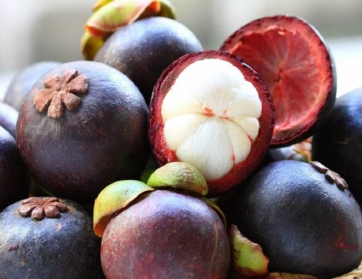
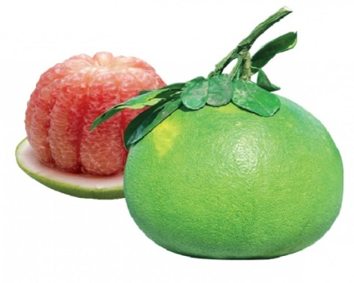
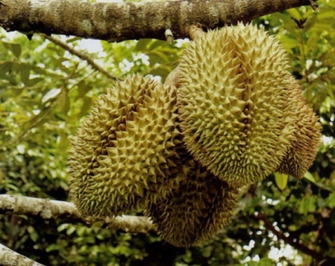
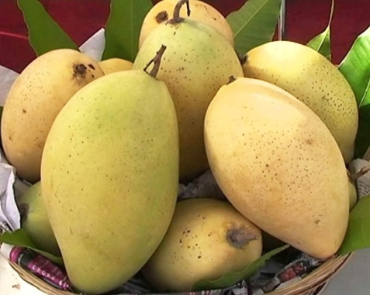
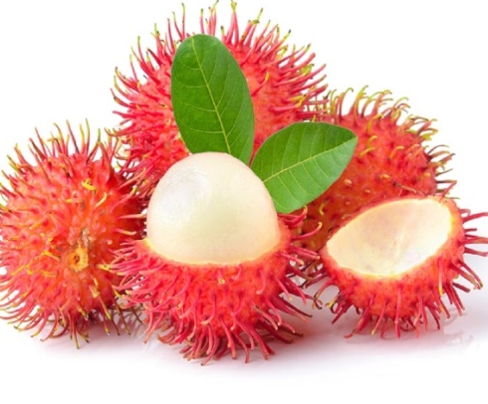
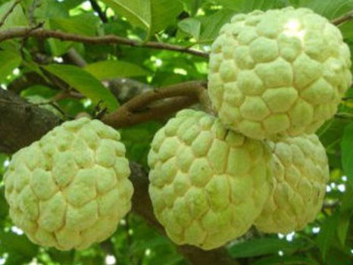
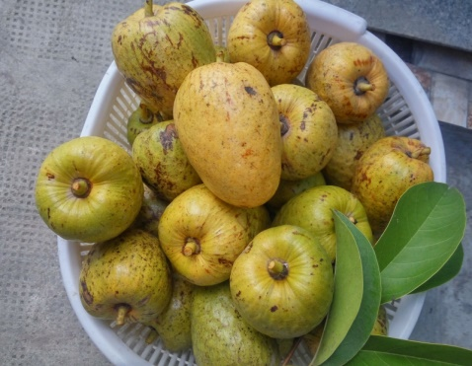
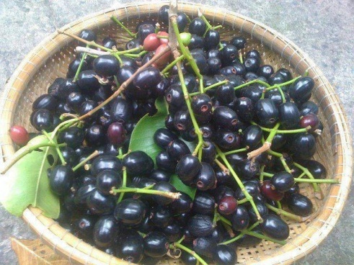
Thứ……ngày…..tháng…..năm…….
TIẾNG VIỆT
TRÒ CHƠI: HÁI QUẢ MIỀN TÂY
măng cụt
Bưởi
Sầu riêng
Xoài
Chôm chôm
Na
Bình bát
Trái trâm

Slide 3
Thứ……ngày…..tháng…..năm…….
TIẾNG VIỆT
TRAO ĐỔI: EM ĐỌC SÁCH BÁO
1. Kể lại hoặc đọc lại một câu chuyện (bài thơ, bài văn) về các dân tộc anh em trên đất nước ta mà em đã đọc ở nhà.
* Cách tiến hành:
Cùng chia sẻ câu chuyện (bài thơ, bài văn) trong nhóm 4.
Một số học sinh kể lại / đọc lại câu chuyện (bài thơ, bài văn) trước lớp.

Slide 4
Thứ……ngày…..tháng…..năm…….
TIẾNG VIỆT
TRAO ĐỔI: EM ĐỌC SÁCH BÁO
* Văn bản mẫu.
Bảo tàng Dân tộc học
Bảo tàng Dân tộc học Việt Nam nằm ở một quận phía tây Thủ đô Hà Nội. Tòa nhà chính của bảo tàng giống như một chiếc trống đồng khổng lồ.
Bảo tàng là nơi trưng bày những hiện vật và hình ảnh tiêu biểu về 54 dân tộc anh em trên đất nước ta. Đến đây, có thể thấy những đồ vật rất gần gũi với đời sống hằng ngày: con dao, chiếc gùi, ống sáo, cây đàn, … Đây là căn nhà sàn của người Thái thấp thoáng những cô gái ngồi bên khung dệt thổ cẩm. Kia là mô hình nhà rông bên những bộ cồng chiêng, giáo mác cổ kính, …
Ngồi trong bảo tàng, có thể xem những cuốn phim về lễ hội Ka-tê của người Chăm, cảnh chơi xuân của người Mông hay hội cồng chiêng của người Mường,… Khách tham quan còn được hướng dẫn làm bánh, làm đèn Trung thu,…
Đi khắp bảo tàng, ta cảm thấy như được sống trong không khí vui vẻ, đầm ấm của một ngôi nhà chung – ngôi nhà của các dân tộc anh em trên đất nước Việt Nam.
Theo HƯƠNG THỦY.

Slide 5
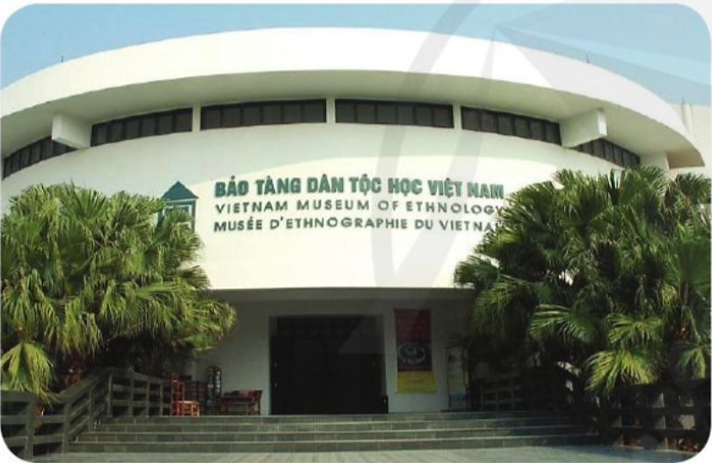
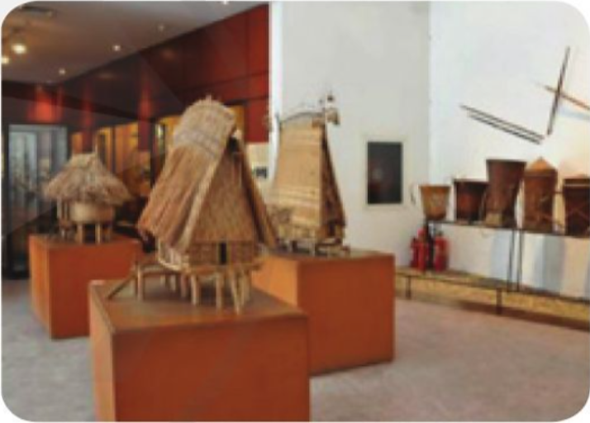
Thứ……ngày…..tháng…..năm…….
TIẾNG VIỆT
TRAO ĐỔI: EM ĐỌC SÁCH BÁO
* Giải nghĩa từ.
Dân tộc học,
Thổ cẩm.

Slide 6
Thứ……ngày…..tháng…..năm…….
TIẾNG VIỆT
TRAO ĐỔI: EM ĐỌC SÁCH BÁO
1. Kể lại hoặc đọc lại một câu chuyện (bài thơ, bài văn) về các dân tộc anh em trên đất nước ta mà em đã đọc ở nhà.
* Nội dung trao đổi:
+ Bảo tàng Dân tộc học Việt Nam nằm ở đâu? Toà nhà chính của bảo tàng có hình dáng thế nào?
+ Bảo tàng trưng bày những gì?
+ Ngồi trong bảo tàng, có thể xem những cuốn phim nào?
+ Khách đến thăm bảo tàng có thể tham gia những hoạt động gì?
+ Đi thăm bảo tàng, người xem có cảm tưởng như thế nào?

Slide 7
Thứ……ngày…..tháng…..năm…….
TIẾNG VIỆT
TRAO ĐỔI: EM ĐỌC SÁCH BÁO
1. Kể lại hoặc đọc lại một câu chuyện (bài thơ, bài văn) về các dân tộc anh em trên đất nước ta mà em đã đọc ở nhà.
* Trả lời:
+ Bảo tàng nằm ở một quận phía tây Thủ đô Hà Nội. Toà nhà chính của bảo tàng giống như một chiếc trống đồng khổng lồ.
+ Bảo tàng trưng bày những hiện vật và hình ảnh tiêu biểu về 54 dân tộc anh em trên đất nước ta, như: con dao, chiếc gùi, ống sáo, cây đàn, cồng chiêng, giáo mác, mô hình nhà sàn, nhà rông,...
+ Có thể xem những cuốn phim về lễ hội Ka-tê của người Chăm, cảnh chơi xuân của người Mông hay hội cồng chiêng của người Mường,...
+ Khách đến thăm có thể làm bánh, làm đèn Trung thu,…
+ Người xem cảm thấy như được sống trong không khí vui vẻ, đầm ấm của một ngôi nhà chung của các dân tộc anh em.

Slide 8
Thứ……ngày…..tháng…..năm…….
TIẾNG VIỆT
TRAO ĐỔI: EM ĐỌC SÁCH BÁO
2. Trao đổi về câu chuyện (bài thơ, bài văn) em đã đọc.
Gợi ý:
- Em thích nhân vật (hoặc chi tiết, hình ảnh) nào trong câu chuyện (bài thơ, bài văn) đó? Vì sao?
- Câu chuyện (bài thơ, bài văn) đó nói lên điều gì?

Slide 9
Thứ……ngày…..tháng…..năm…….
TIẾNG VIỆT
TRAO ĐỔI: EM ĐỌC SÁCH BÁO
2. Trao đổi về câu chuyện (bài thơ, bài văn) em đã đọc.
* Trao đổi trong nhóm.
- Chúng ta cùng thảo luận nhóm, đọc và trả lời các câu hỏi trong nhóm theo nội dung các câu chuyện (bài thơ, bài văn) đã sưu tầm. Các bạn trong nhóm góp ý, bổ sung hoàn thiện câu trả lời.
* Trao đổi trước lớp
- Các nhóm cử đại diện chia sẻ câu trả lời trước lớp. Cả lớp cùng nghe và góp ý cho bạn điều chỉnh.
* Bình chọn câu chuyện (bài thơ, bài văn) được yêu thích nhất, chọn bạn giới thiệu (kể, đọc) hay nhất.

Slide 10

XIN CHÂN THÀNH CẢM ƠN
QUÝ THẦY CÔ GIÁO VÀ CÁC EM
Notes:
10

